Slide 1
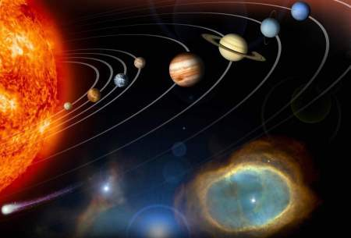
Чому астрономія – наука, а астрологія – ні?

Slide 2
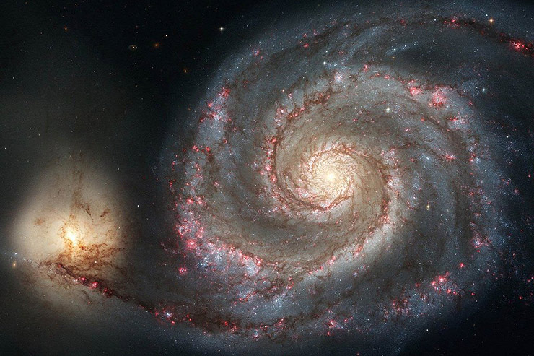
Що вивчає астрономія?
Астрономія – наука, яка вивчає закони зір.
Всесвіт (космос) – все суще, що розташоване на Землі та за її межами.
Зоря – масивне гаряче космічне тіло, яке випромінює світло і має всередині джерело енергії.

Slide 3
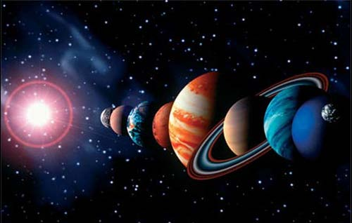
Планета – холодне в порівнянні із зорею космічне тіло, що обертається навколо зорі й світиться її відбитими променями
.

Slide 4
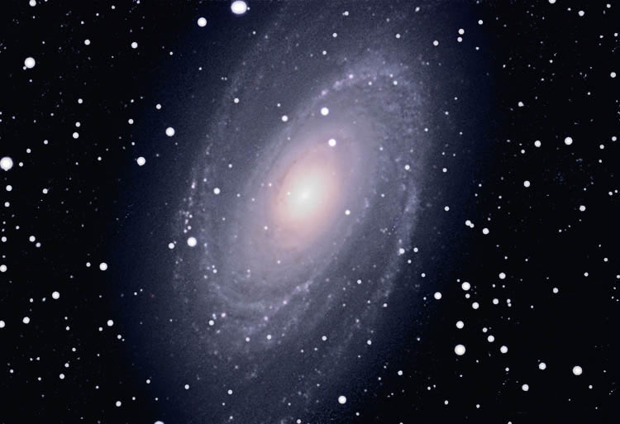
Астрономія тісно повязана з такими науками як:
Філософія
Математика
Фізика
Біологія
Хімія

Slide 5

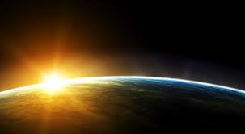
Астрономія
Астрологія
Наука, яка вивчає походження та еволюцію космічних тіл.
Не має нічого спільного з наукою, оскільки вважає, що за допомогою зір начебто можна передбачити майбутнє.

Slide 6
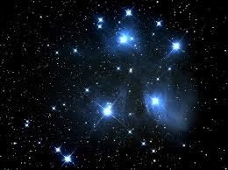
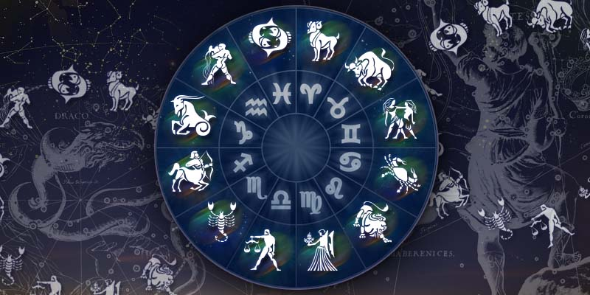
Астрологи малюють різноманітні схеми розташування зір та планет і складають гороскопи, за допомогою яких пропонують передбачити долю кожної людини.
Риби
Овен
Водолій
Тілець
Козеріг
Близнюки
Стрілець
Рак
Скорпіон
Лев
Терези
Діва

Slide 7
Гра «Хто ви за знаком зодіаку?»
Спробуємо перевірити чи дійсно знак зодіаку визначає характер та долю людини.
Я буду наводити опис, який склали астрологи, а ви маєте впізнати себе чи своїх друзів за цим описом.

Slide 8
Хто я?
Я завжди попереду, готовий до боротьби,
В класі я перший, з усіма суперничаю.
Мене не зупинить ніхто й ніщо,
Я завжди прагну до перемоги й чекаю на звання чемпіона!

Slide 9
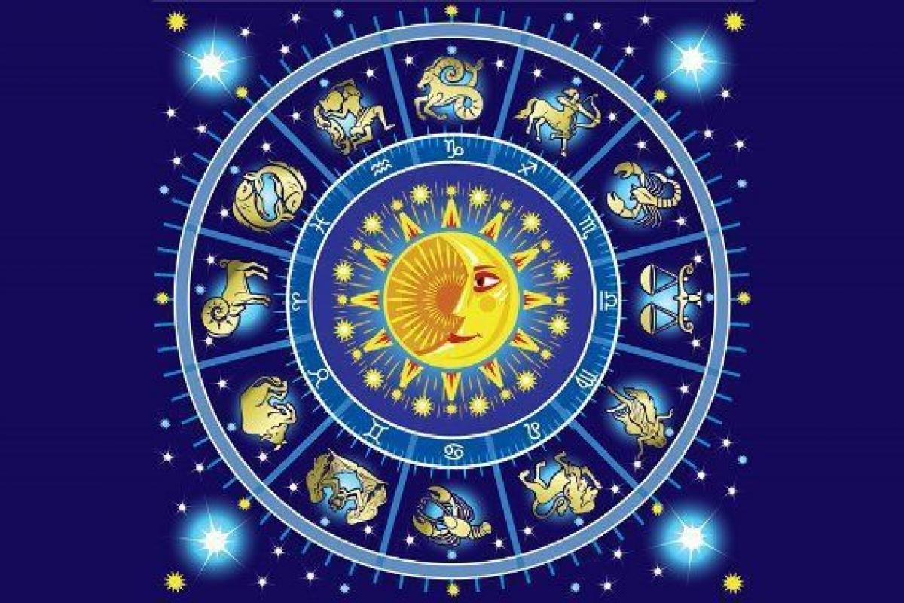

Овен (21березня — 19квітня)

Slide 10
Хто я?
Я — мовчу, потім заговорю,
Часом питанням відповім на питання.
З друзями не нудьгую, бо з ними завжди,
Весь час в пошуках чогось нового, цікавого.

Slide 11
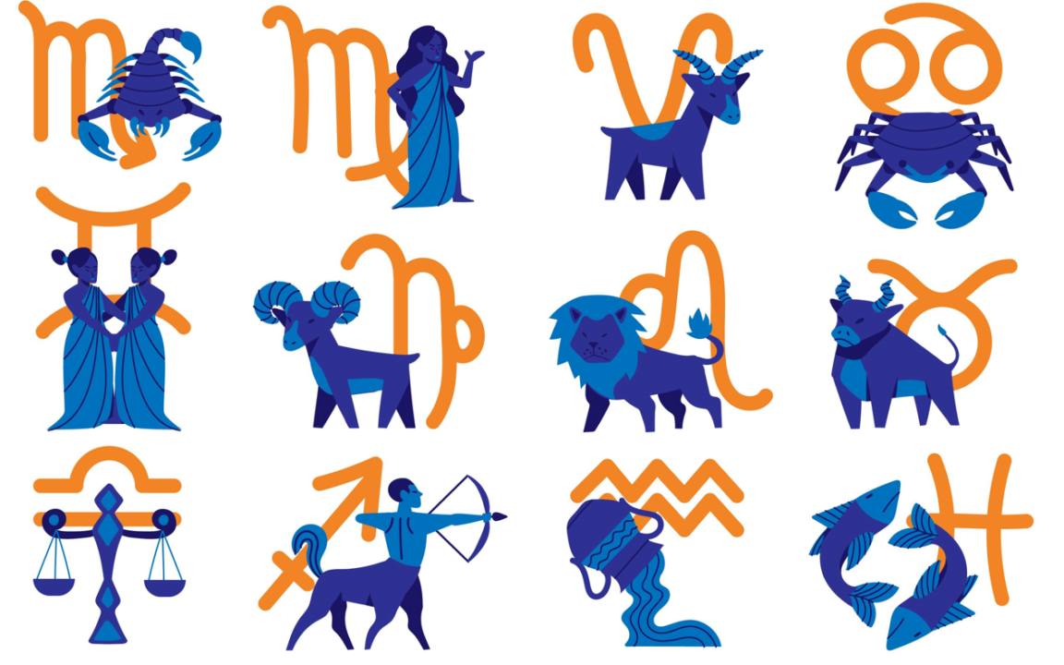
Близнюки (21травня — 20червня)

Slide 12
Хто я?
Я завжди намагатимусь все зробити ідеально,
Завдання виконую точно й акуратно.
Не люблю безлад, все повинно бути на місці,
І на уроках я завжди спокійно працюю, намагаючись все виправити.

Slide 13
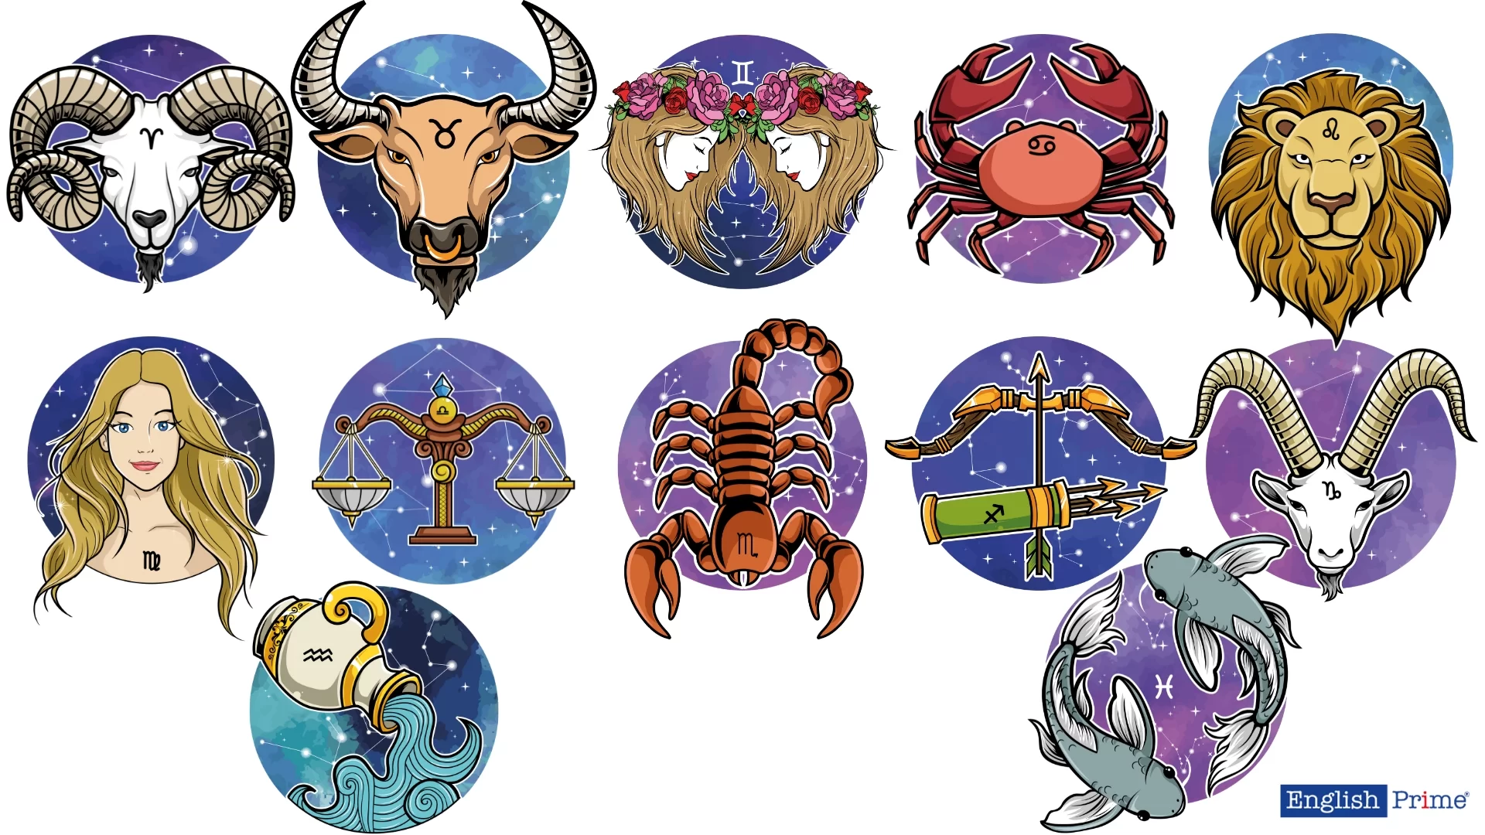
Діва (23серпня — 22 вересня)

Slide 14
Хто я?
Мене помітити легко, я — серед всіх,
Виступаю, граю і завжди в центрі уваги.
Я можу бути строгим, але в серці — м’який,
Бо в класі я лідер, а всі — під моїм крилом!

Slide 15
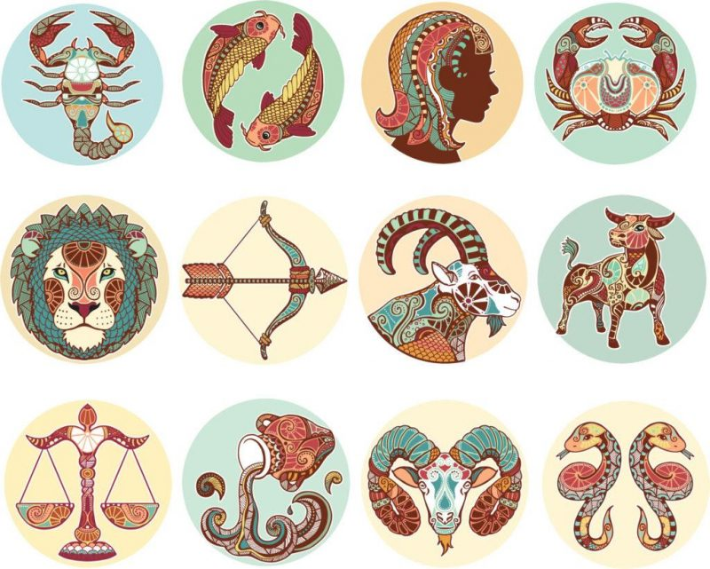
Лев (23 липня — 22 серпня)

Slide 16
Хто я?
Я люблю затишок, в класі теж,
З другом не розлучаюсь, та й дома — завжди з батьками.
Можу ховатися, коли на серці важко,
Але друзям завжди допоможу і буду поруч.

Slide 17
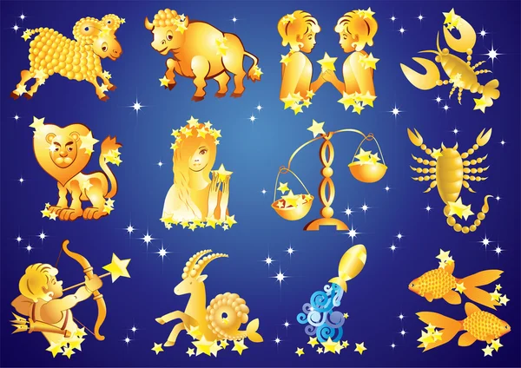
Рак (21 червня — 22 липня)

Slide 18
Хто я?
Нічого не люблю більше за спокій та затишок,
Мій стіл завжди охайний, а шкільне приладдя — на місці.
Не поспішаю, але вчусь серйозно,
І в житті хочу все якнайкраще.

Slide 19
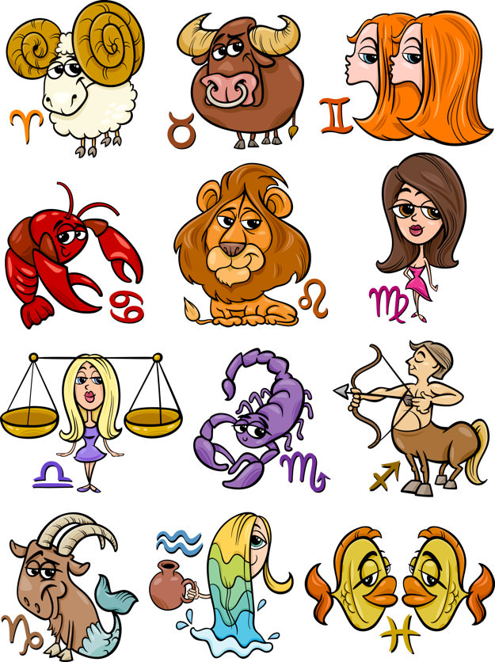
Телець (20квітня — 20травня)

Slide 20
Хто я?
Я не люблю сварок, шукаю гармонії,
В класі друзів маю, але завжди намагаюсь бути справедливим.
Моя мета — мир і рівновага,
Тому часто я погоджуюсь з усіма.

Slide 21
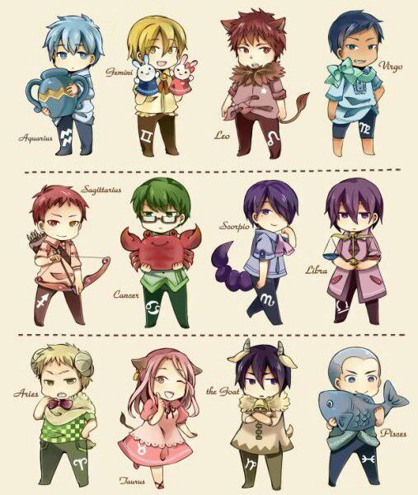
Терези(23вересня — 22 жовтня)

Slide 22
Хто я?
Мене не так легко зрозуміти,
Я — таємничий, і маю глибину в очах.
Якщо щось вирішу, йду до кінця,
А на шляху до мети не зупинюсь ні перед чим!

Slide 23
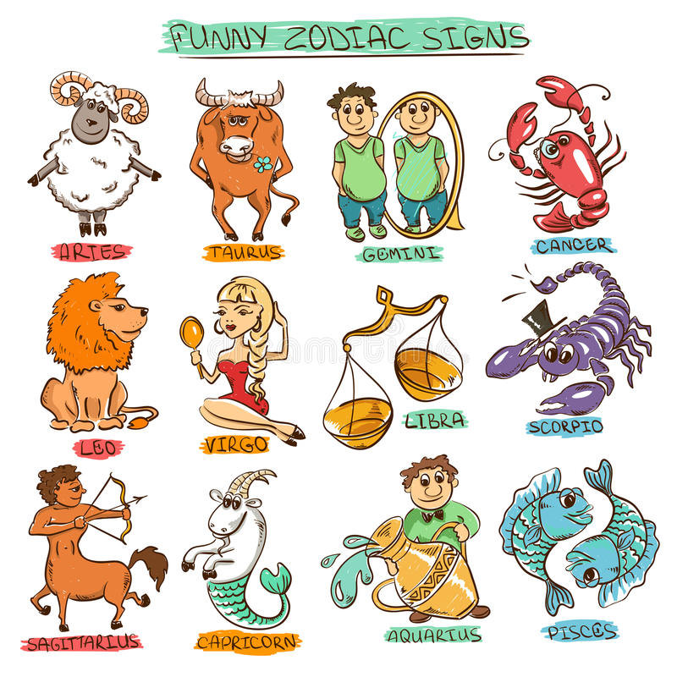
Скорпіон(23жовтня—21 листопада)

Slide 24
Хто я?
В мене є мета — і я до неї йду,
Не боюся праці, я працюю день і ніч.
Все роблю на совість і серйозно,
І на шляху до успіху не зупинюсь, навіть якщо це важко!

Slide 25
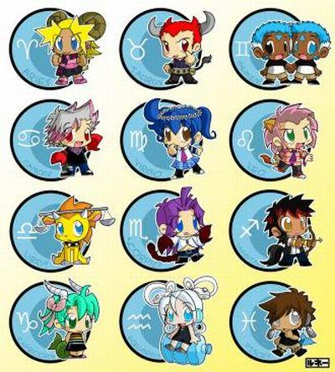
Козоріг(22 грудня —19 січня)

Slide 26
Хто я?
Завжди намагаюсь знайти нові горизонти,
Мені цікаво і весело з друзями на перервах.
Люблю мандрувати, навіть якщо це просто уявно,
І до уроків підходжу із позитивом!

Slide 27
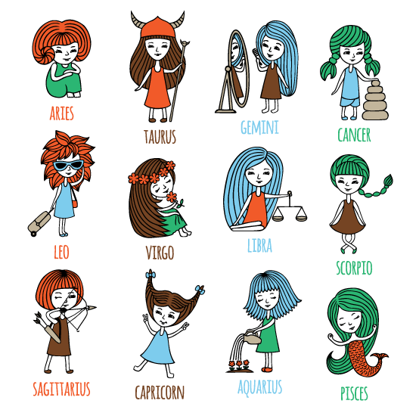
Стрілець(22листопада —21 грудня)

Slide 28
Хто я?
Я мрійливий і часто заглиблений у себе,
В класі часто малюю або пишу вірші.
Моя фантазія — безмежна,
Але для друзів я завжди добрий і чутливий!

Slide 29
Риби (19лютого — 20березня)

Slide 30
Хто я?
Я маю свої ідеї і часто нестандартні,
Можу зламати систему, бо мрію про зміни.
У класі можу вигадати що-небудь нове,
Але іноді мене важко зрозуміти, бо я — трохи дивний.

Slide 31
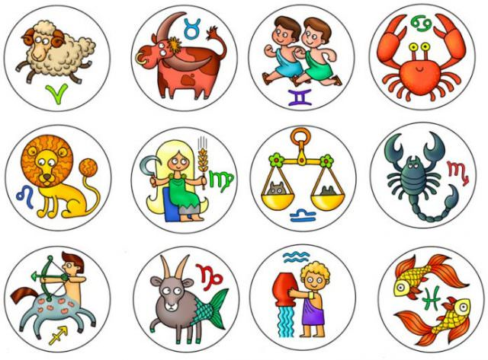
Водолій (20січня —18 лютого)

Slide 32
Так вірити гороскопам чи ні?
Люди захоплювалися гороскопами з давніх часів. Стародавні володарі неодмінно радилися з астрологами, перед тим як приймати державні укази. І до цього дня, гороскопи дуже популярні. Люди не втратили до них інтересу. Хтось вірить в гороскопи, хтось їх читає жартома, хтось дослухається до рекомендацій, а для когось вони є повною нісенітницею.
Люди всі різні, тому і ставлення до гороскопів у всіх різне.

Slide 33
А тому …..
Можете вірити в астрологічний прогноз, а можете лише посміятись над ним. Це особиста справа кожного. Але ж іноді як цікаво порадитись з зодіаком, або дізнатись про себе щось новеньке. Я бажаю вам, щоб зірки ваших знаків завжди яскраво вам світили.
Гарного вам настрою, успіхів та здійснення всіх ваших бажань!

